Slide 1
Муниципальное бюджетное учреждение
муниципального района Приволжский Самарской области
«Централизованная библиотечная система»
ПРОЕКТ
создание площадки в парке Центральный «40 лет ВЛКСМ»
«Библиотека под открытым небом»
как форма организации досуга
детей и молодёжи в тёплое время года
2021 г.

Slide 2
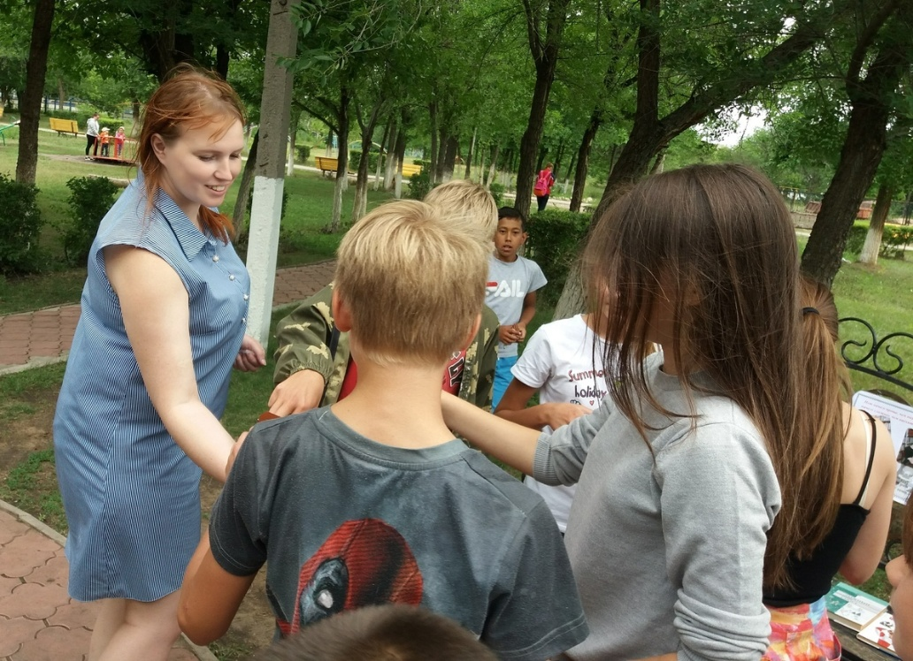
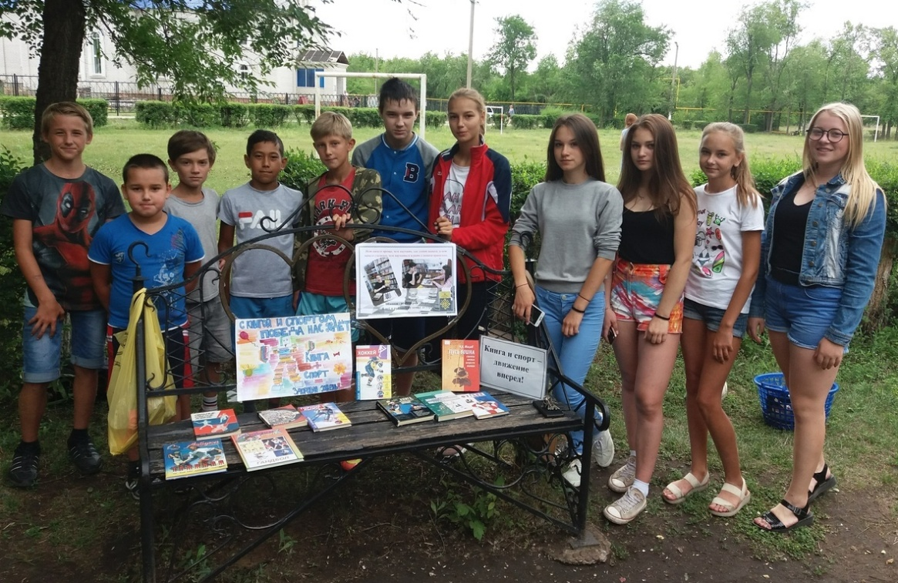
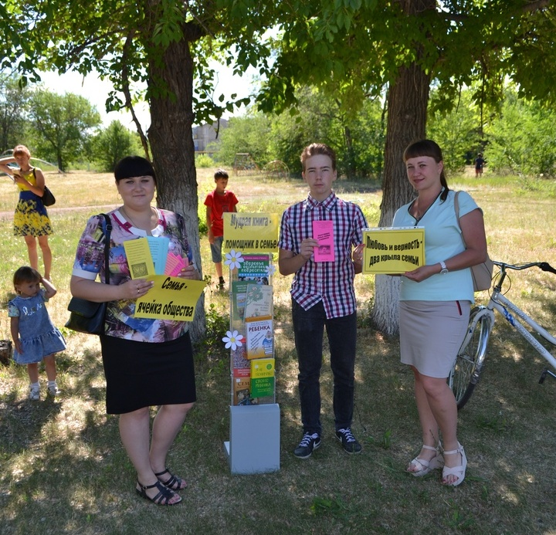
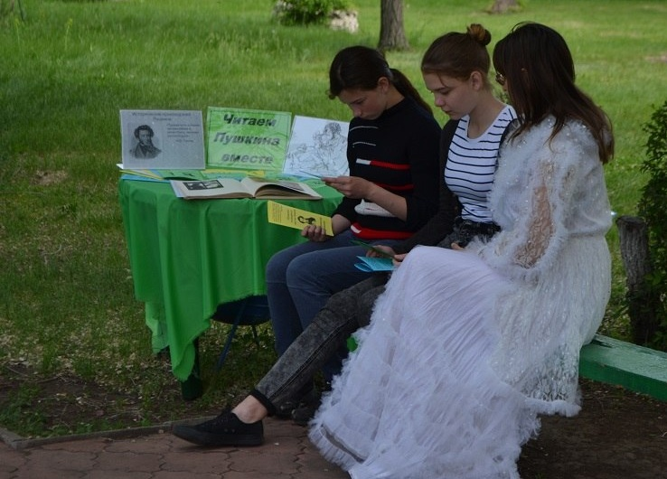
библиотечная акция
«Библиотека, спорт и книга»
литературно-театрализованный бульвар «Тропа к Пушкину»
Уличная акция «Алые паруса семьи, любви и верности», посвящённая Всероссийскому дню семьи, любви и верности

Slide 3
ЦЕЛЬ: создание уютного библиотечного пространства для интеллектуального отдыха жителей и гостей района, с привлечением их к книге и чтению.
ЗАДАЧИ:
- Благоустройство и создание уникального библиотечного пространства под открытым небом, объединяющего человека, природу и книгу.
- Расширение роли библиотеки, как центра развития местного сообщества.
- Внедрение дополнительных вариантов организации активного, полезного и познавательного досуга жителей с привлечением их к книге и чтению.
- Расширение доступности библиотечных услуг, привлечение новых пользователей.
СРОКИ РЕАЛИЗАЦИИ: июнь 2021 г. - декабрь 2021 г.

Slide 4
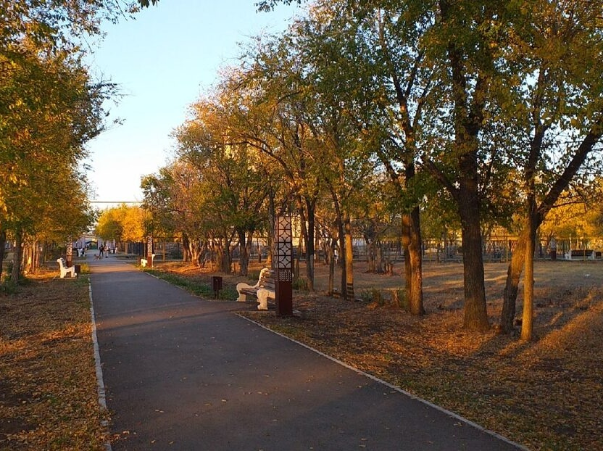
«Библиотека под
открытым небом»

Slide 5
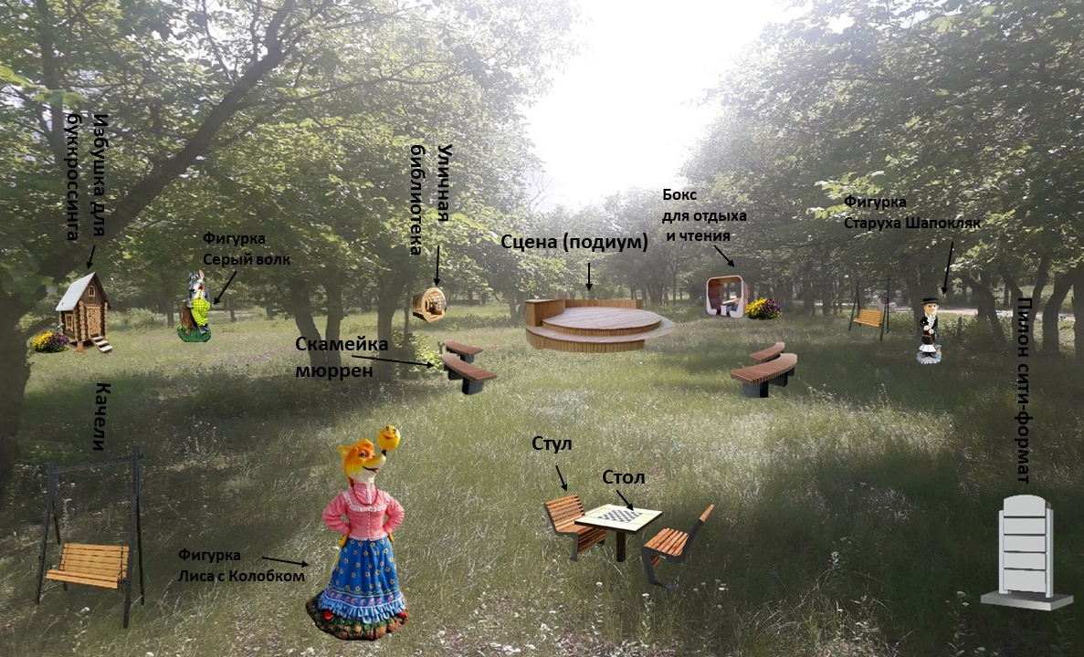
Схема размещения интерактивной площадки
«Библиотека - под открытым небом»
на территории Центрального парка «40 лет ВЛКСМ»

Slide 6
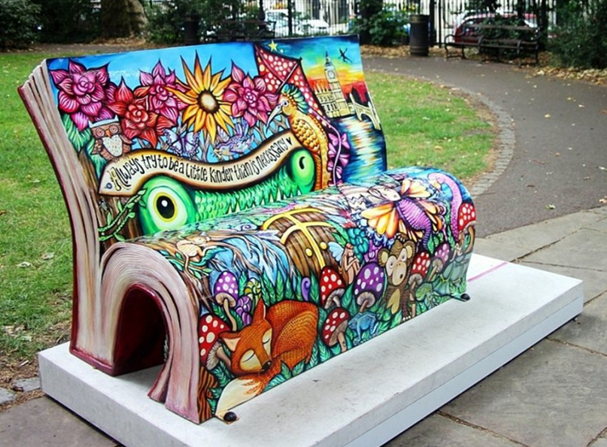
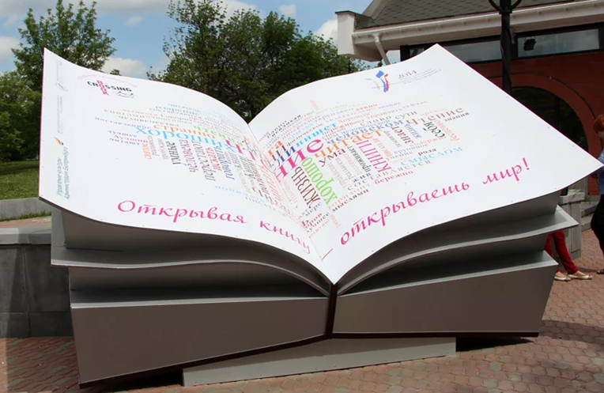
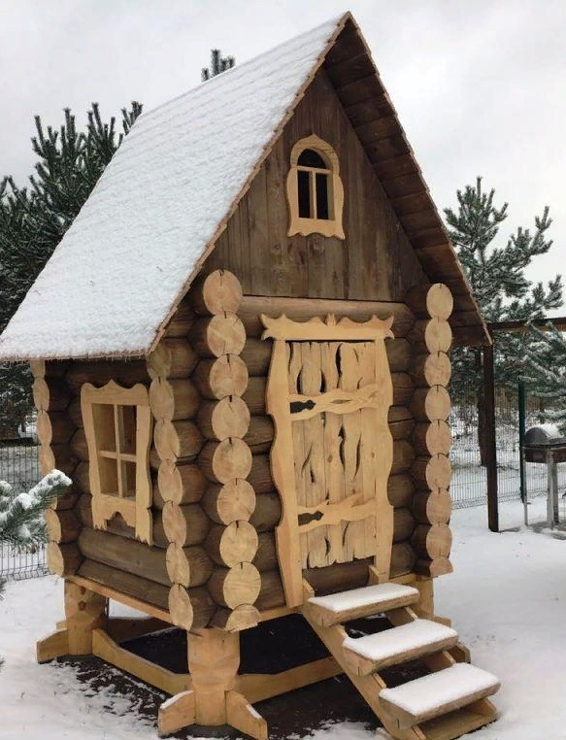
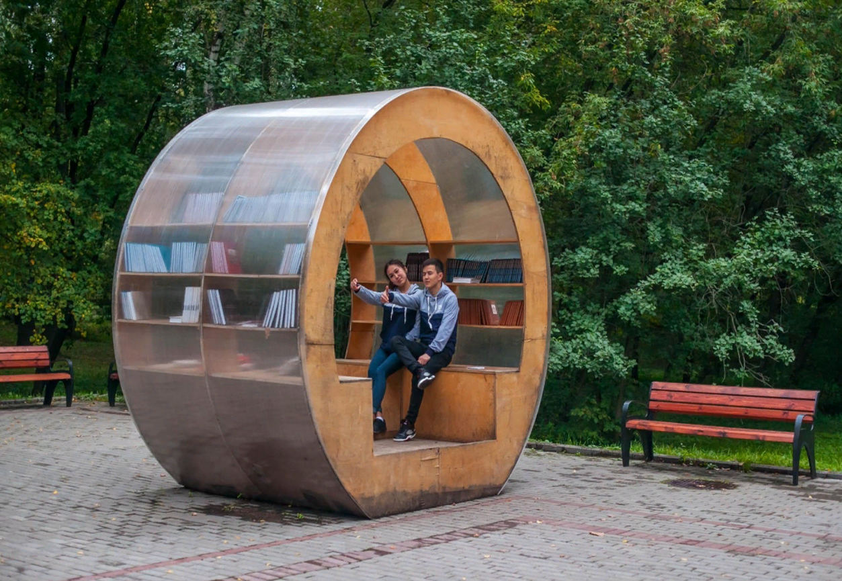
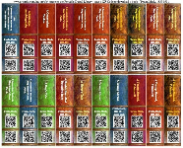
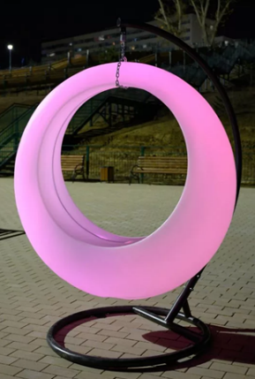

Slide 7
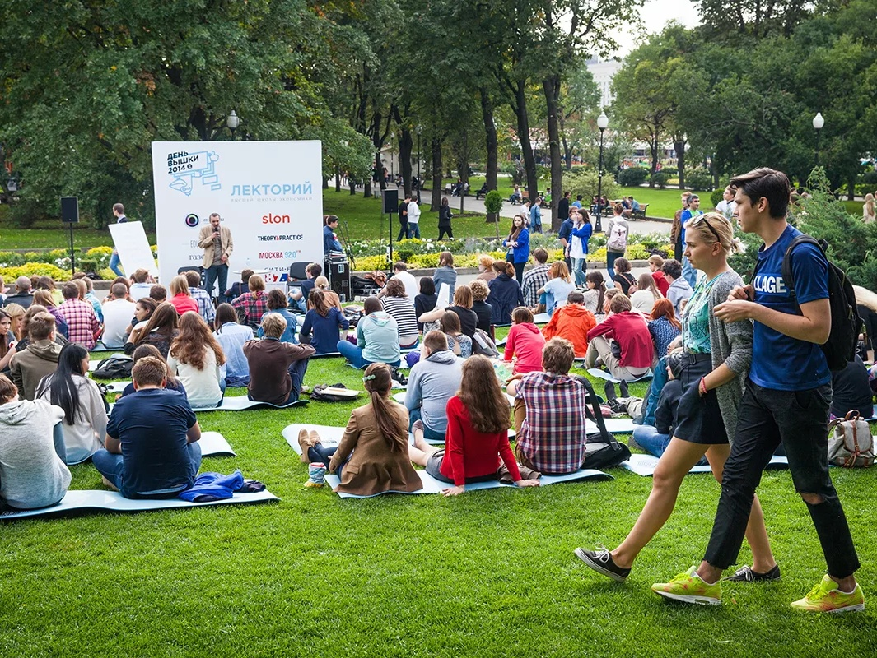
Мы хотим сделать так, чтобы мир продолжал развиваться в лучшую сторону

